Slide 1


Digitální učební materiál
Název projektu: Inovace vzdělávání na SPŠ a VOŠ Písek |  |  | Číslo projektu: CZ.1.07/1.5.00/34.0010
Škola: Střední průmyslová škola a Vyšší odborná škola, Písek, Karla Čapka 402
Předmět: | NJ1 |  |  | Ročník: | 4.
Téma: |  |  | Umweltschutz
Tematický okruh: Umweltschutz
Jméno autora: Mgr. Jindřiška Chudáčková |  | Datum tvorby: listopad 2013
Kód materiálu: OPVK_1.5_DUM_III/2_NJ1_CH0019 Soubor: 09VYSTUPY/VY_32_INOVACE_NJ1_CH0019
Anotace: Umweltschutz Příprava k ústní části maturitní zkoušky

Slide 2



Beschreiben Sie die Bilder.

Slide 3
Was machen Sie für den Umweltschutz?
Benutzen Sie die die öffentlichen Verkehrsmittel?
Wird bei Ihnen zu Hause der Müll getrennt?
Bringen Sie leere Batterien zur Sammelstelle zurück?
Lassen Sie den Fernseher auf „standby“?
Kaufen Sie Getränke in Pfandflaschen?

Slide 4
Was ist gut für die Umwelt, was nicht?
Mülltrennung, Ozonloch, sauerer Regen, Sonnenkollektoren, öffentliche Verkehrsmittel, globale Erwärmung,
Plastikflaschen, Umweltpolitik, Luftverschmutzung

Slide 5

Wie lässt sich im Haushalt Energie sparen?
Benutzen Sie in Ihrer Antwort diese Wörter:
Energiesparlampen, umweltfreundliche Geräte, standby, duschen

Slide 6
Was passt zusammen?
Wald
Abfall
Smog
Solar
Luft
Müll
Ozon
Umwelt
Wasser
Lebens
…qualität
…sterben
…alarm
…verunreinigung
…schutz
…eimer
…energie
…verschmutzung
…trennung
…loch

Slide 7
Lösung
Waldsterben
Abfalleimer
Smogalarm
Solarenergie
Luftverschmutzung
Mülltrennung
Ozonloch
Umweltschutz
Wasserverunreinigung
Lebensqualität

Slide 8
Wissenschaftler vermuten, dass sich in 100 Jahren die Erde um 3° bis 9°C erwärmen wird.
Ergänzen Sie die Folgen:

Slide 9
Die Folgen der Erwärmung:
Ausdehnung der Wüsten
Stürme
Schmelzen des Polareises
Anstieg des Meeresspiegels
Überflutungen
Unwetter

Slide 10

Wie funktioniert der Treibhauseffekt?
Strahlen durchdringen
Atmosphäre
Erdoberfläche reflektieren
Gase in der Atmosphäre zurückhalten
Emissionen abgeben
Klima sich verändert

Slide 11
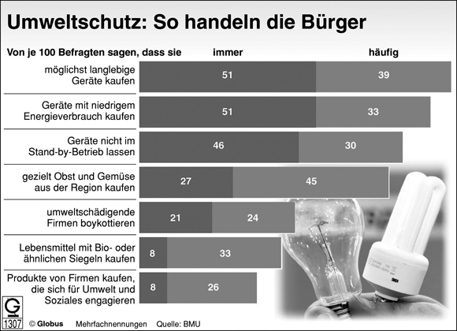
Äußern Sie sich dazu, was der Einzelne, aber auch Institutionen für den Umweltschutz leisten sollten oder können.

Slide 12
Beantworten Sie die Fragen. Arbeiten Sie mit der Grafik.
Was sind für Sie die interessantesten Ergebnisse der
Grafik?
Welche Bedeutung messen Sie individuellen Handlungen für den Umweltschutz bei?
Wo liegen Ihre persönlichen Schwerpunkte, wenn Sie im Interesse der Umwelt handeln?
In welchen Bereichen müssten Privatleute, Staat und andere Institutionen mehr für den Umweltschutz tun?
Welche Bedeutung haben umweltschützende Maßnahmen in Ihrem Heimatland?

Slide 13
Zdroje
Sicherheitskennzeichnung: Etiketten - Umweltschutz beginnt hier [online]. Wuppertal: wolk Gruppe AG, 2013, 2013 [cit. 2013-10-31]. Dostupné z: http://www.wolkdirekt.com/umweltschutz-beginnt-hier-_-1046661.html
Sicherheitskennzeichnung: Etiketten - Umweltschutz beginnt hier [online]. Wuppertal: wolk Gruppe AG, 2013, 2013 [cit. 2013-10-31]. Dostupné z: http://www.wolkdirekt.com/umweltschutz-beginnt-hier-_-1046691.html
Wetter: Treibhauseffekt und Klimawandel [online]. kidweb, 2013, 2013 [cit. 2013-10-31]. Dostupné z: http://www.kidsweb.de/schule/wetter/treibhauseffekt_u_klimawandel.html
Goethe Zertifikat: Umweltschutz-So handeln die Bürger [online]. Goethe Institut, 2013, 2013 [cit. 2013-10-31]. Dostupné z: http://bfu.goethe.de/c1_01/schreiben.php?panel=thema2#theme2
HORSTMANN, Gerhard a Andrea KAIER. Maturitní témata v němčině: 25 Konversationsthemen. 1. vyd. Plzeň: Fraus, 2002, 109 s. ISBN 80-723-8029-X.

